Slide 1
C# Básico
Clases y Objetos
19 de Junio 2018

Slide 2
¿POO?
Paradigma de programación encargado de modelar todo como objetos y su interacción entre si para el desarrollo de aplicaciones.
Abstracción.
Encapsulamiento.
Herencia.
Polimorfismo.

Slide 3
¿Qué es un paradigma?
Un paradigma de programación representa un enfoque particular o filosofía para diseñar soluciones.
Los paradigmas difieren unos de otros, en los conceptos y la forma de abstraer los elementos involucrados en un problema, así como en los pasos que integran su solución del problema, en otras palabras, el cómputo.

Slide 4
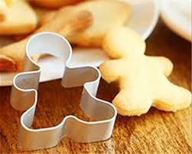
Clases y Objetos
La clase define un tipo de dato para un objeto pero no es un objeto en sí.
Un objeto es una entidad concreta basada sobre una clase y es llamado una instancia de una clase.

Slide 5
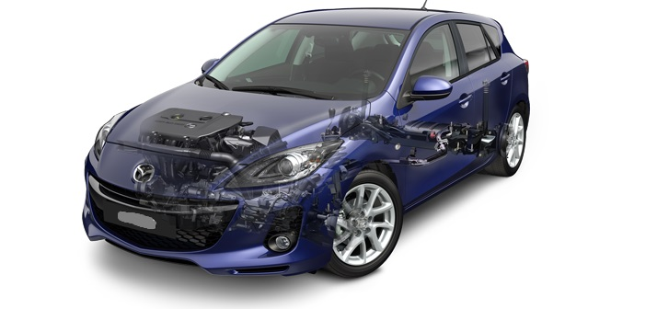
Abstracción.
La abstracción consiste en aislar un elemento de su contexto o del resto de los elementos que lo acompañan. En programación, el término se refiere al énfasis en el "¿qué hace?" más que en el "¿cómo lo hace?"

Slide 6
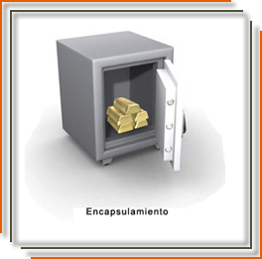
Encapsulamiento

Slide 7
Encapsulamiento.
El encapsulamiento se refiere a restringir el acceso a las funciones internas de una clase.
Beneficios:
- Controlar la manera en que los datos son accedidos o modificados.
- El código es mas flexible y fácil de cambiar a partir de nuevos requerimientos.
- Poder modificar una parte del código sin afectar otras partes del mismo.

Slide 8
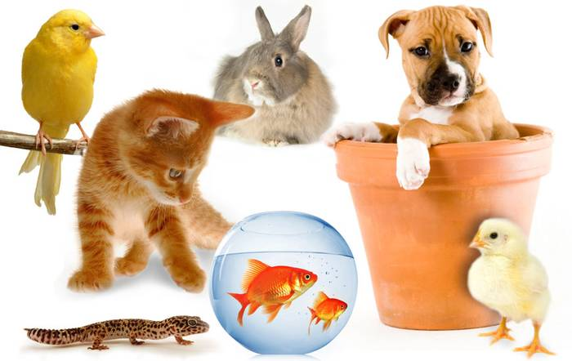
Herencia

Slide 9
Herencia.
La herencia permite a la clase derivada reutilizar el código base sin tener que reescribirlo. Y la clase derivada puede ser personalizada añadiendo mas miembros.
De esta manera, la clase derivada extiende la funcionalidad de la clase base

Slide 10
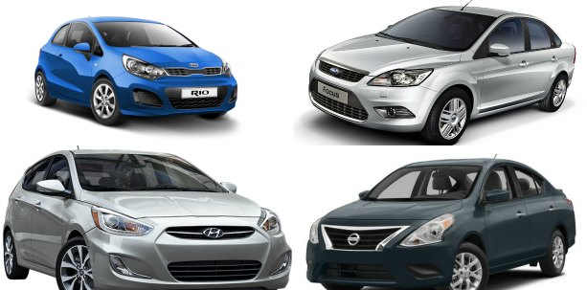
Polimorfismo
Significa “Teniendo muchas formas”.
El polimorfismo es una forma de invocar el mismo método para diferentes objetos y generar diferentes resultados basados en el tipo de objeto.

Slide 11
Creando clases
Una clase es una construcción que permite crear tipos personalizados propios mediante la agrupación de variables de otros tipos, métodos y eventos.
Una clase es como un plano. Define los datos y el comportamiento de un tipo.
Las clases se declaran mediante la palabra clave class.

Slide 12

Creando clases

Slide 13
Atributos y métodos de instancia
Los atributos son todas aquellas características que le asociamos a un objeto de una clase definida.
Los métodos representan todas aquellas acciones que puede realizar o se pueden llevar a cabo sobre un objeto de una clase.
Los métodos de instancia son aplicables a una instancia de la clase en particular.

Slide 14
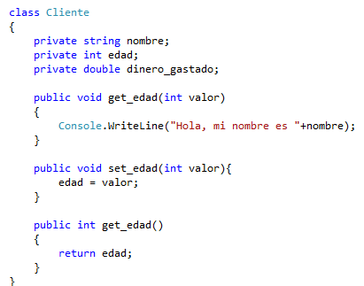
Creando clases

Slide 15
Propiedades
Una propiedad es un miembro que ofrece un mecanismo flexible para leer, escribir o calcular el valor de un campo privado.
Las propiedades proporcionan la comodidad de utilizar miembros de datos públicos sin los riesgos que implica el acceso no protegido y sin control ni comprobación a los datos de un objeto.

Slide 16
Constructores
Un constructor es un método definido dentro de una clase que se puede usar para determinar como es que se construye un objeto de esa clase.
Puede haber varios constructores en una sola clase. Cada uno recibe distintos argumentos de entrada, y pueden actuar de manera distinta.

Slide 17
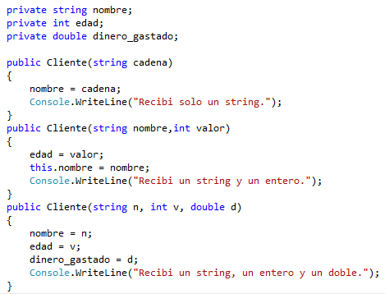
Constructores
Para no confundir entre nombres de atributos y de argumentos

Slide 18
Miembros estáticos
Un miembro estático es aquel que pertenece a la propia clase en vez de a un objeto específico. El modificador static se utiliza para declarar los miembros de las clases(variables, métodos, propiedades) como estáticos.

Slide 19
Clases estáticas
Una clase estática es básicamente igual que una clase no estática, pero existe una diferencia: no se pueden crear objetos de una clase estática.
El acceso a los miembros de una clase estática se realiza mediante el propio nombre de clase.

Slide 20
Características de una clase estática
Sólo contiene miembros estáticos.
No se pueden crear instancias de ella.
Es de tipo static.
No puede contener constructores de instancia.

Slide 21
Estructuras
Una estructura es un tipo de valor que normalmente se usa para encapsular pequeños grupos de variables relacionadas.
Las estructuras también pueden contener constructores, constantes, campos, métodos, propiedades, eventos y tipos anidados.

Slide 22
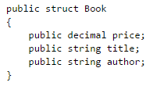
Estructuras

Slide 23
Estructuras vs Clases
Las estructuras no pueden heredar como las clases.
Las clases se usan para modelar un comportamiento complejo, las estructuras tienen la intención principal de ser un conjunto simple de variables.
Una clase es un tipo de referencia, un struct es un tipo de valor.
Los campos no se puede inicializar a menos que sean constantes o estáticos.
Una estructura puede implementar interfaces.

Slide 24
Tipos de valor
Un tipo de valor almacena su contenido en la memoria asignada en la pila.
Cuando una variable de tipo de valor queda fuera de ámbito, porque en el método en que se definió ha finalizado la ejecución, el valor se descarta de la pila.
Por esto, es difícil compartir tipos de valor entre clases.

Slide 25
Métodos de extensión
Los métodos de extensión permiten "agregar" métodos a los tipos existentes sin crear un nuevo tipo derivado, recompilar o modificar de otra manera el tipo original.
Los métodos de extensión son una clase especial de método estático, pero se les llama como si fueran métodos de instancia en el tipo extendido.

Slide 26
Tipos de referencia
Por el contrario, un tipo de referencia, como una instancia de una clase o arreglo, se asigna en un área diferente de memoria llamada "montón".
Si se declara un arreglo de 10 enteros, el espacio en memoria para éste no se devuelve al montón cuando finaliza un método que lo usa; sólo se reclama cuando el sistema de recolección de elementos no utilizados de C# determina que ya no la necesita.
Son muy fáciles de acceder desde otras clases.

Slide 27
Bibliografia.
https://docs.microsoft.com/es-es/dotnet/csharp/language-reference/keywords/default-values-table
https://www.campusmvp.es/recursos/post/Metodos-de-Extension-en-C.aspx

